Slide 1
故人再生ロボット
実験日：１１月１２日（火），１１月１９日（火）
提出日：１２月１０日（火）
班番号：１班
学籍番号：２２０５９
氏名：来間空

Slide 2
故人再生ロボットとは
故人（すでに亡くなった人）を忠実に再現した人間型ロボット．
しぐさ
見た目
声
そっくりそのまま表現する

Slide 3
現在での類似製品
中国では故人と会話出来るアバターを提供するサービスがある．
→ChatGPTなどの対話型AIを使用
→３０秒ほどの音声や画像で作成可能
しかし，今回やってみたいことは．．．
❌仮想空間（アバター） ⭕️現実世界（人型ロボット）
人間とロボットの共生を目指す

Slide 4
誰を対象にするのか
対象は故人に関係する人のみに限定する
遺族
→血が繋がっている人
友人や恋人
→血が繋がっていない人
大切な人を亡くした人
もう一度，故人と生活したい人

Slide 5
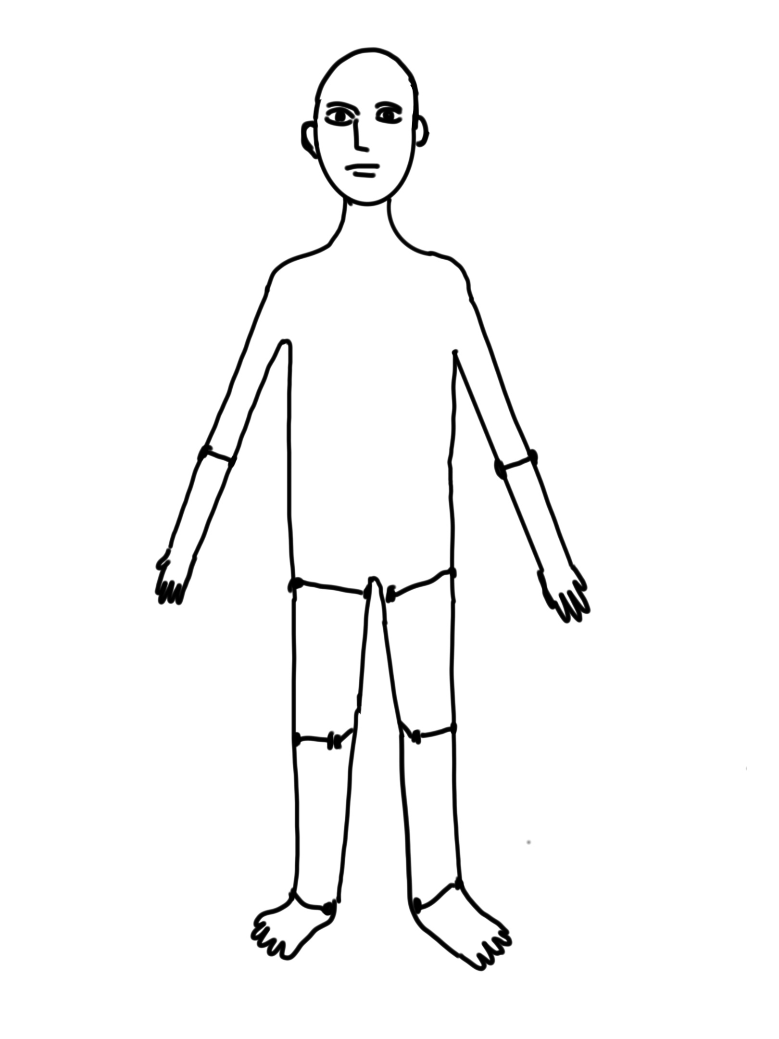
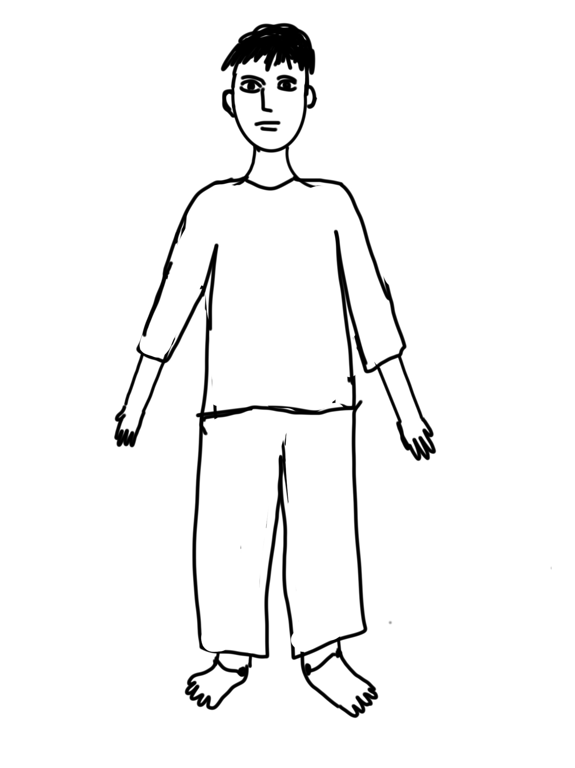
ロボットの概要
髪（かつら）
人間の表情を
似せた顔
服
人間を似せた手
人間を似せた足

Slide 6
機能１
身長・体重：故人と同じ
皮膚：顔，両手，両足，その他露出部分はシリコン製の素材
頭部：目の片側にカメラ，両耳と後頭部にマイク，口にスピーカー
両手：手のひらに触覚センサ，それぞれの指に関節
両足：足の裏に圧力センサ
人間に似せるため，ロボットの体温は約３６℃

Slide 7
機能２
生前に記録した仕草や言葉のくせなどをデータベースに記録し，それを利用する．
データは生前の時の動画や，スマホなどの使用履歴などから得る．
見た目はオーダーメイドで作る．

Slide 8
導入したことによる影響
大切な人の死の悲しみを軽減することができる．
第二の人生をロボットと楽しむことができる．

Slide 9
実験の感想
今回の実験で初めて人型ロボットを操作した．実験手順１から６までは容易に実験を進めることができた．しかし，それからの手順は個人的に難しい内容であった．今回の実験で人型ロボットを動かす楽しさを実感できた．

